Slide 1

Baltezera kapsētas paplašināšana
CARNIKAVAS KOMUNĀLSERVISS I 2025. gada jūnijs

Slide 2

Darba uzdevums
12.03.2025. Attīstības komitejas sēdē p/a Carnikavas komunālserviss ziņoja par Baltezera kapu attīstības līdzšinējo gaitu un turpmākās attīstības iespējām.
Sēdē izskatīja ziņojumu un konceptuāli atbalstīja:
Veikt izmaiņas būvprojektā BIS-BL-761631-10149 “Baltezera kapu paplašināšanas shēma atmežotā daļā ar ceļiņu tīklu Baltezera iela 2, Baltezers, Ādažu pagasts, Ādažu novads, LV-2164”.
Iespēju izvērtēt jaunu kapu sektoru ierīkošanu ziemeļu virzienā gar Tallinas šoseju un iesnieguma iesniegšanu Valsts vides dienestā paredzētās darbības (Baltezera kapsētas jaunu kapu sektoru ierīkošana) veikšanai.
Uzdots p/a Carnikavas komunālserviss sniegt pārskatu par procesa virzību šā gada 11. jūnija Attīstības komitejas sēdē.
CARNIKAVAS KOMUNĀLSERVISS I 2025. gada jūnijs

Slide 3
Baltezera kapsētas paplašināšana atmežotajā kapu daļā
06.05.2025. p/a Carnikavas komunālserviss noslēdza līgumu par paskaidrojuma raksta izstrādi atmežotās Baltezera kapu daļas labiekārtošanai un ievadi Būvniecības informācijas sistēmā.
Paskaidrojuma raksts būvvaldē saskaņots 02.06.2025.
Būvdarbu iepirkumu paredzēts izsludināt šā gada jūnija mēnesī.
Būvdarbu pabeigšanas termiņš paredzēts oktobra mēnesī.
CARNIKAVAS KOMUNĀLSERVISS I 2025. gada jūnijs

Slide 4
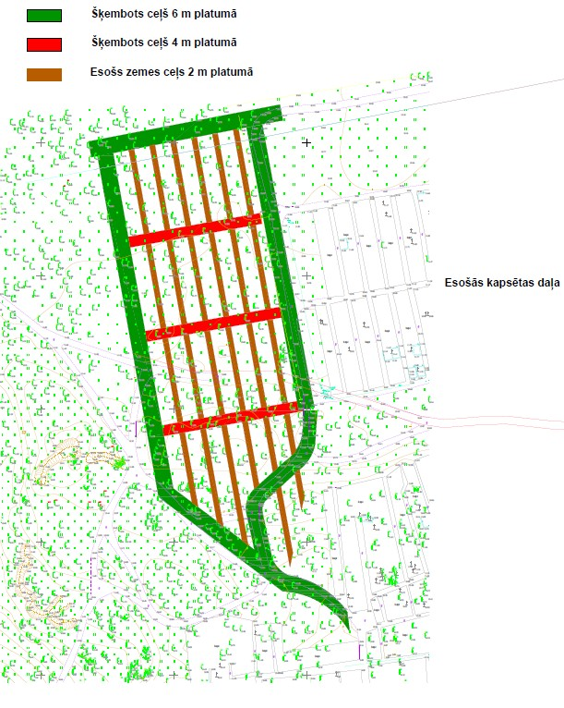
atmežotās kapu daļas plāns
CARNIKAVAS KOMUNĀLSERVISS I 2025. gada jūnijs

Slide 5
Baltezera kapsētas paplašināšana zemes gabalā tallinas šoseja 83, Baltezers
15.05.2025. p/a Carnikavas komunālserviss sagatavoja un nosūtīja iesniegumu ietekmes sākotnējam izvērtējumam Baltezera kapsētas paplašināšanai zemes vienībā ar kadastra apzīmējumu 80440130540 (Tallinas šoseja 83), Baltezerā, Ādažu novadā.
27.05.2025. saņemta Valsts vides dienesta atbildes vēstule par ietekmes sākotnējo izvērtējamu pieteiktajai paredzētajai darbībai.
VVD ir konstatējis, ka zemes vienība atrodas ārpus aizsargājamām dabas teritorijām, bet visā zemes vienības platībā ir reģistrēts Eiropas nozīmes aizsargājamais biotops 2180 - Mežainas piejūras kāpas.
VVD secina, ka Baltezera kapsētas paplašināšanai ir nepieciešams ietekmes sākotnējais izvērtējums.
Lai varētu veikt ietekmes sākotnējo izvērtējumu Aģentūŗai līdz 27.07.2025. jāiesniedz VVD šāda papildus informācija:
Precizēt informāciju par kapsētas platības un atbilstošas infrastruktūras un apbedījumu izvietojumu
Izvērtēt nepieciešamību kapsētas platību atmežot
Sniegt aprakstu par savstarpējo un kopējo ietekmi ar citām esošām un akceptētām darbībām, t.sk. esošās kapsētas darbību un apsaimniekošanu (teritorijas platība, ūdensapgāde, atkritumu apsaimniekošana, teritorijas hidroģeoloģiskie apstākļi)
Pievienot sugu un biotopu aizsardzības jomas eksperta atzinumu par paredzēto darbību, un speciālista – hidroģeologa atzinumu par iespēju paplašināt esošo Baltezera kapsētu.
Pie pirmā punkta VVD norāda arī, ka atbilstoši Ādažu novada teritorijas plānojuma Teritorijas izmantošanas un apbūves noteikumu prasībām, jāparedz automašīnu novietošanas risinājums pie jaunās kapsētas daļas.
VVD ietekmes sākotnējo izvērtējumu sagatavo līdz 6 nedēļām.
Novada iedzīvotāji priekšlikumus par paredzēto darbību varēja VVD iesniegt līdz šā gada 7.jūnijam.
CARNIKAVAS KOMUNĀLSERVISS I 2025. gada jūnijs

Slide 6
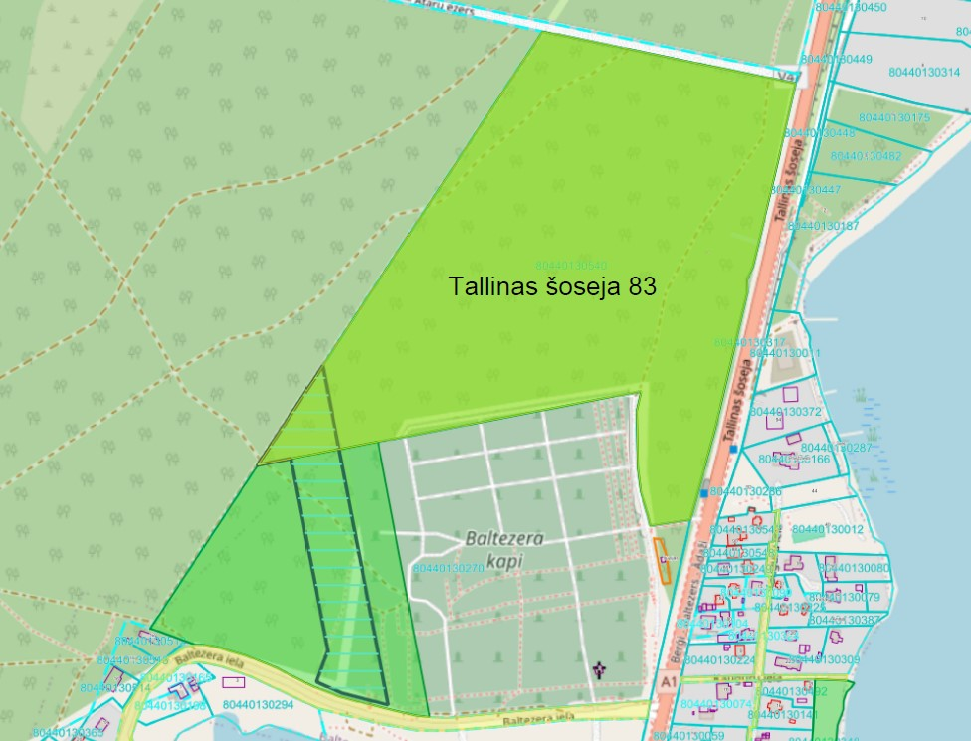
grafiskā daļa
CARNIKAVAS KOMUNĀLSERVISS I 2025. gada jūnijs

Slide 7

Paldies par uzmanību!
CARNIKAVAS KOMUNĀLSERVISS

